Slide 1
Android项目开发实战：新闻客户端

Slide 2
Android项目开发实战：新闻客户端
本套课程概要

Slide 3
课程概要
示例演示和原理讲解
使用PHP生成新闻JSON数据
实现新闻列表界面的布局
实现新闻列表界面的JSON数据解析和填充
实现新闻列表界面的跳转并显示详情

Slide 4
Android项目开发实战：新闻客户端
示例演示和原理讲解

Slide 5
原理讲解
表：news
①
获取JSON数据
id | title | desc | time | content_url | pic_url
http://xxx/getNewsJSON.php
③
1（自增）
②
解析显示
接收JSON数据
[{"title":“xxx","desc":"xxx","time":“xxx",
"content_url":“xxx","pic_url":“xxx.jpg"}]

Slide 6
Android项目开发实战：新闻客户端
使用PHP生成新闻JSON数据

Slide 7
使用PHP生成新闻JSON数据
表：news
id | title | desc | time | content_url | pic_url
1（自增）
http://xxx/getNewsJSON.php
[{"title":“xxx","desc":"xxx","time":“xxx","content_url":“xxx","pic_url":“xxx.jpg"}]

Slide 8
Android项目开发实战：新闻客户端
实现新闻列表界面的布局

Slide 9
实现新闻列表界面的布局
public class NewsAdapter extends BaseAdapter{
//控制该Adapter包含列表项的个数
public int getCount(){}
//决定第position处的列表项内容
public Object getItem(int position){}
//决定第position处的列表项ID
public long getItemId(int position){}
//决定第position处的列表项组件
public View getView(int position, View convertView,
ViewGroup parent){}
}

Slide 10
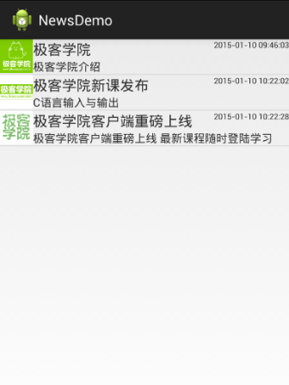

实现新闻列表界面的布局
public View getView(int position, View convertView, ViewGroup parent){}

Slide 11
Android项目开发实战：新闻客户端
实现新闻列表界面的
JSON数据解析和填充

Slide 12
实现新闻列表界面的JSON数据解析和填充
1、JSON数组格式
[
{“title”:“xxx”,“desc”:“xxx”,“time”:“xxx”,“content_url”:“xxx”,“pic_url”:“xxx.jpg”} ,
{“title”:“yyy”,“desc”:“yyy”,“time”:“yyy”,“content_url”:“yyy”,“pic_url”:“yyy.jpg”}
]
2、解析JSON数据
JSONArray jsonArray = new JSONArray(jsonData);
for (int i=0;i<jsonArray.length();i++){
JSONObject object = jsonArray.getJSONObject(i);
String title = object.getString("title");
String desc = object.getString("desc");
……
}

Slide 13
Android项目开发实战：新闻客户端
实现新闻列表界面的跳转并显示详情

Slide 14

实现新闻列表界面的跳转并显示详情
MainActivity
BrowseNewsActivity
content_url
WebView
调用webView.loadUrl(content_url);

Slide 15


